Slide 1
Mjerenje kvalitete vode
Kolegij Internet stvari: Projekt
Članovi tima:

Slide 2
Sadržaj
Domena primjene
Opis rješenja
Opis senzora
IoT platforma
Korisničke aplikacije

Slide 3
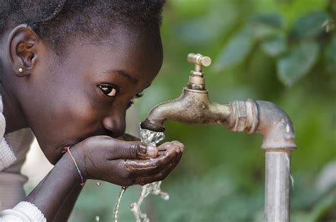
Domena primjene
Voda je vitalan resurs potreban svakom biću
Brojni dijelovi svijeta nemaju pristup čistoj vodi
Naš sustav:
Skuplja podatke o kvaliteti vode
Obrađuje podatke te upozorava korisnike na opasnosti
Primjena sustava:
Upozoravanje građanstva na lošu kvalitetu vode na mjestima promjenjive kvalitete vode

Slide 4
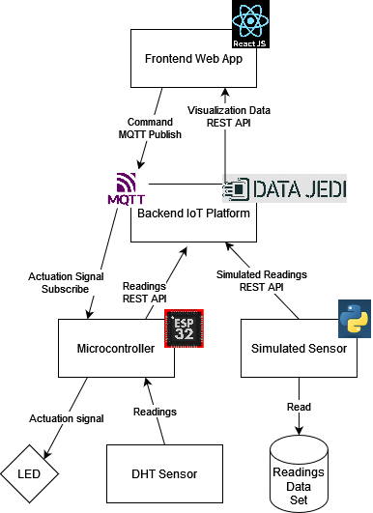
Opis rješenja
Virtualni senzori (Python3)
ESP32 Mikrokontroler
DHT senzor
LED žarulja
Data Jedi IoT platforma
MQTT broker
Web aplikacija (ReactJS)

Slide 5
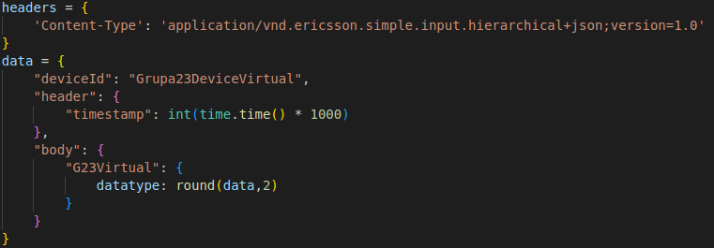
Senzori
Dva tipa senzora koja šalju podatke na platformu
Slanje preko REST API (dediciran JSON format)
Virtualni senzor
Implementiran u Python 3.9.
Šalje podatke o pH vrijednosti i otopljenim tvarima
Fizički senzor
DHT senzor spojen na ESP32

Slide 6
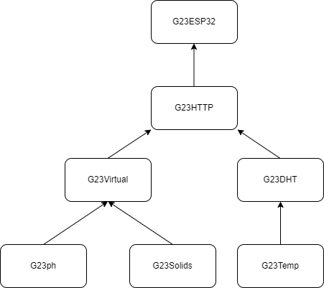
IoT platforma
Data Jedi IoT platforma
Industrijski neovisna IoT platforma
Koristi se za obradu mrežnog prometa i upravljanje podacima
Hijerarhijsko provizioniranje podataka
Definiranje pristupnih točaka za senzore
Agregacija podataka
Ugrađen MQTT Broker

Slide 7
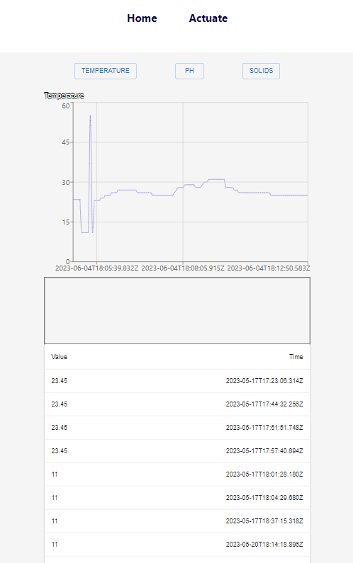
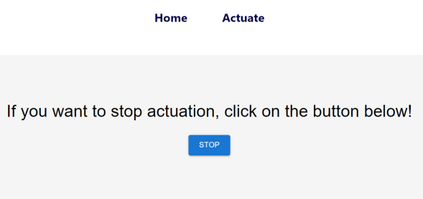
Korisničke aplikacije
Prikaz agregiranih podataka na kartici „Home”:
Temeperature
pH
Solids
Aktuacija:
U slučaju kad vrijednosti pređu određenu razinu
Informiranje korisnika
Mogućnost zaustavljanja gumbom „Stop”

